Slide 1
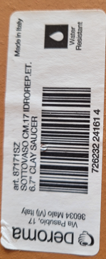
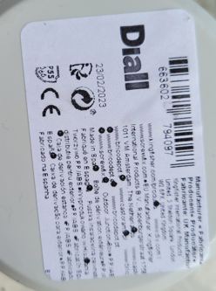
Réalisation d'un Oya 2024
Un dessous de vase
une boîte de dérivation
un capeur
une électrovanne

Slide 2
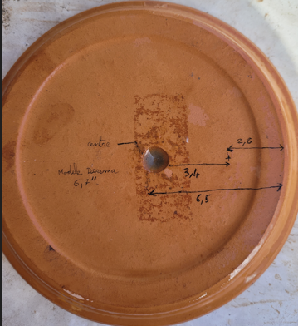
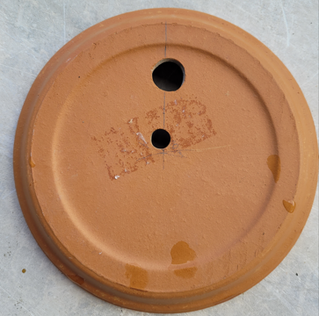
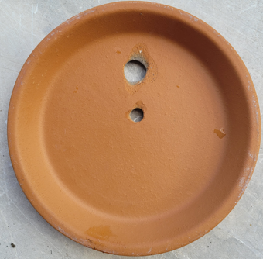

Slide 3
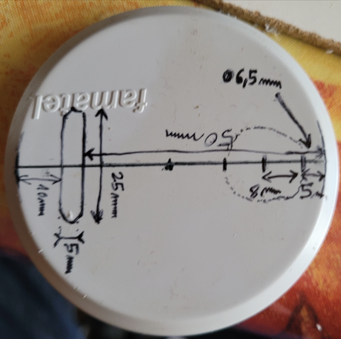
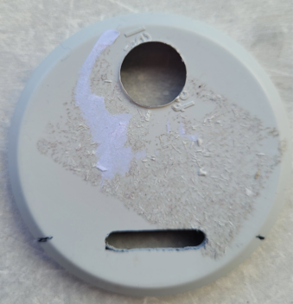
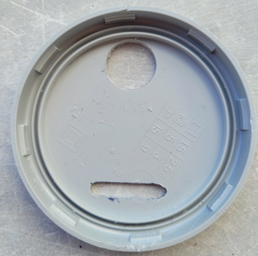
Diamètre 6,5 cm (et non 6,5 mm)
Usiner (à la Dremel) une fente pour les deux cosses
Percer avec un forêt de 16mm un trou pour l'arrivée d'eau

Slide 4
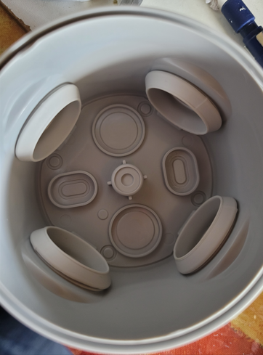
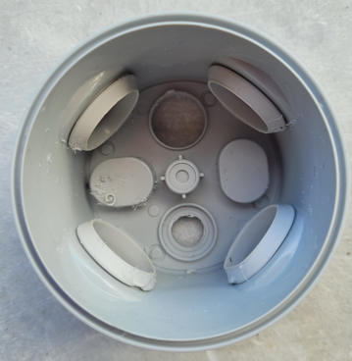
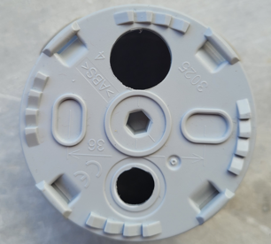
Perçage 16 mm (tuyau de remplissage vers oya)
Perçage 10 mm (Filetage du capteur de niveau)

Slide 5
